Slide 1
自然语言处理的深度学习
中国科学技术大学 | 大数据学院 | 连德富
dove.ustc@gmail.com

Slide 2


n-gram语言模型
给定一串符号，预测下一个符号
Four score and seven years ?
A B R A H A M L I N C O L ?
每年 冬天 都 来 海南 ？
一个n-gram 是一个包含n 个标记的序列
n = 1 称为一元语法（unigram），n = 2 称为二元语法（bigram）及n = 3 称为三元语法（trigram）
基于n-gram 的模型定义一个条件概率
使用这些条件分布的乘积定义较长序列的概率分布

Slide 3

n-gram语言模型
训练n-gram 模型是简单的，因为最大似然估计可以通过简单地统计每个可能的n-gram 在训练集中出现的次数来获得
训练n-gram 模型和n -1 gram 模型，可以计算条件概率
用3-gram语言模型计算“THE DOG RAN AWAY.”的概率

Slide 4

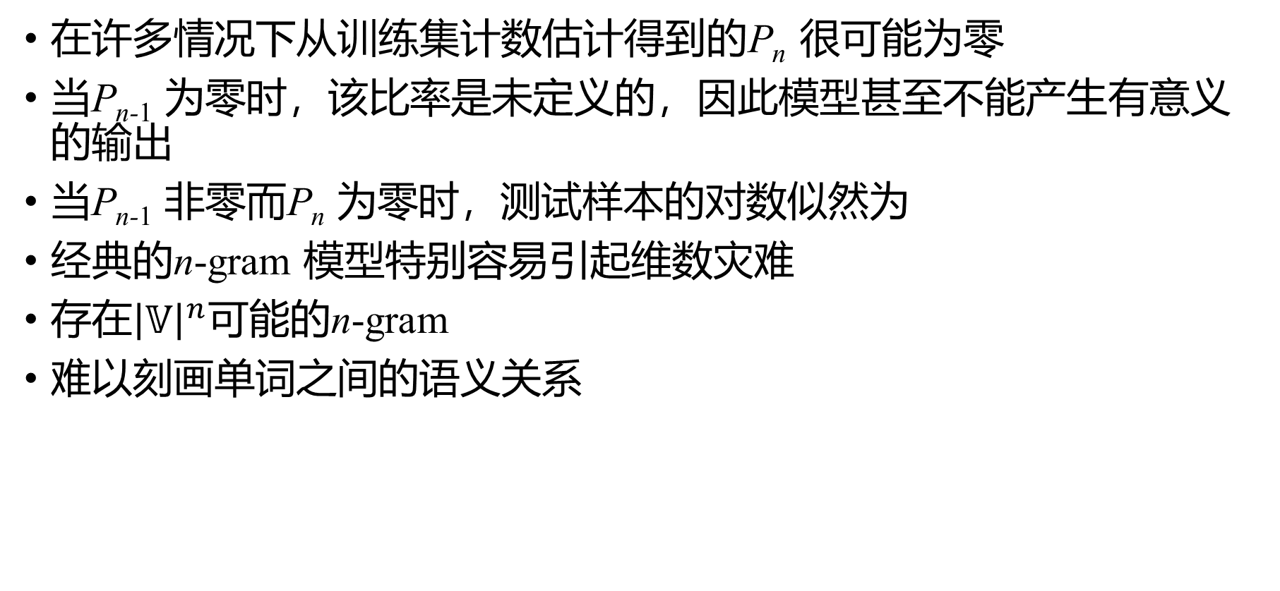
n-gram语言模型
在许多情况下从训练集计数估计得到的P_{n} 很可能为零
当P_{n-1} 为零时，该比率是未定义的，因此模型甚至不能产生有意义的输出
当P_{n-1} 非零而P_{n} 为零时，测试样本的对数似然为
经典的n-gram 模型特别容易引起维数灾难
存在${\left|𝕍\right|}^{n}$可能的n-gram
难以刻画单词之间的语义关系

Slide 5
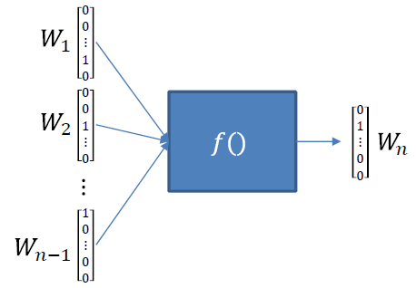
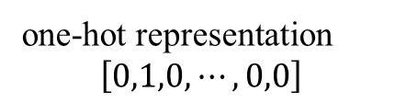

语言模型
$W_{n}=f_{θ}\left(W_{1},W_{2},⋯,W_{n−1}\right)$
one-hot representation
$$\left[0,1,0,⋯,0,0\right]$$

Slide 6
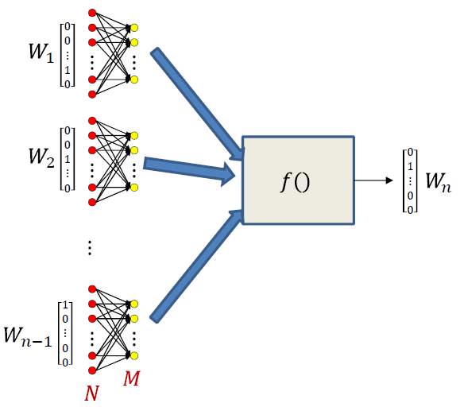
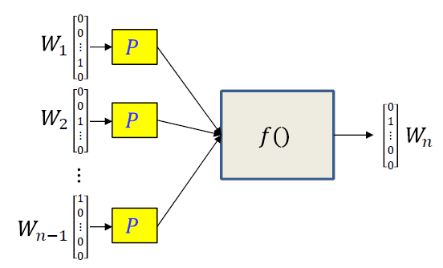

神经语言模型
$W_{n}=f_{θ}\left(PW_{1},PW_{2},⋯,PW_{n−1}\right)$
每个单词用向量表示$PW_{i}$，即为P的第i行
称为词嵌入Word embedding

Slide 7
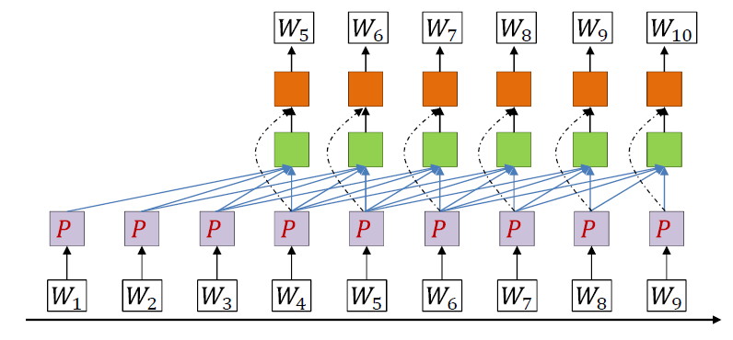
TDNN
根据前N个单词预测下一个
用Softmax做多分类
用Tanh激活函数

Slide 8
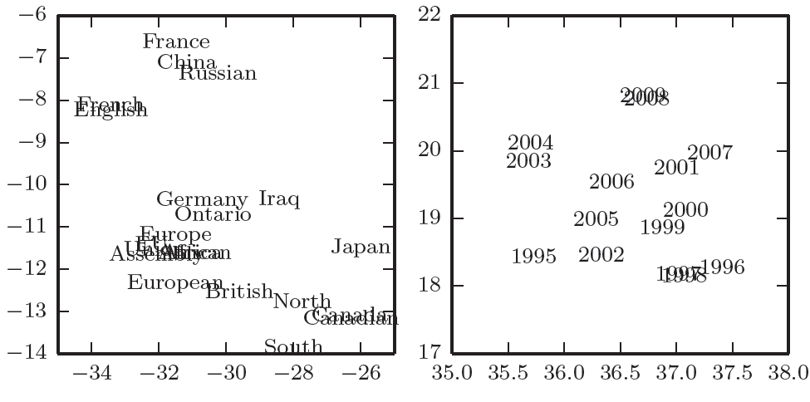
词嵌入的二维可视化

Slide 9
高纬度输出挑战
由于词汇量很大，在词的选择上表示输出分布的计算成本可能非常高
表示这种分布的朴素方法是应用一个仿射变换，将隐藏表示转换到输出空间，然后应用softmax 函数
由于词汇量很大，描述该仿射变换线性分量的权重矩阵非常大
矩阵的高存储成本，以及与之相乘的高计算成本

Slide 10
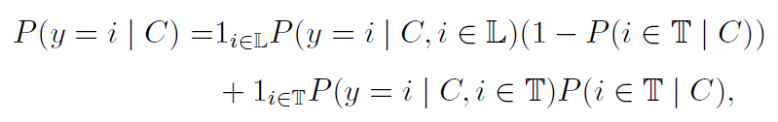
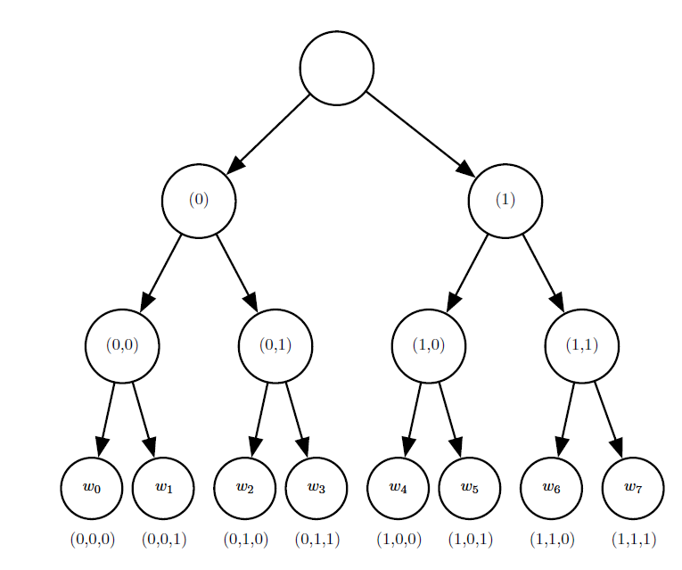

高纬度输出挑战
短列表：常见词汇
尾列表：稀有词汇
使用短列表
分层softmax

Slide 11
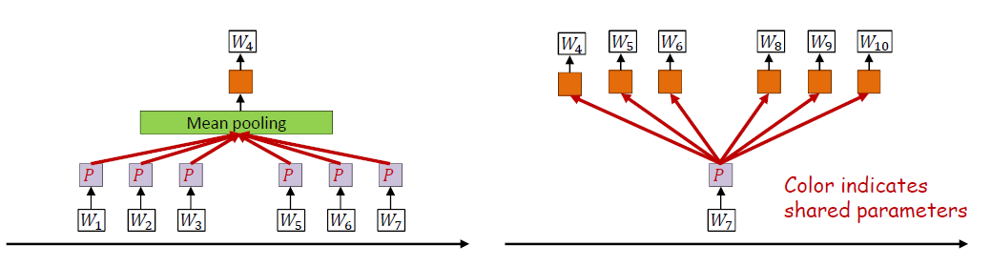
其他词嵌入模型
Continuous bag-of-words模型
Skip-grams 模型

Slide 12
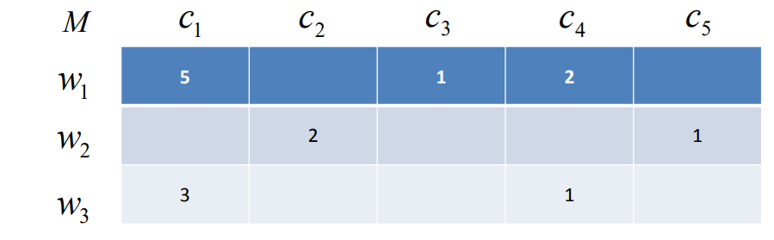
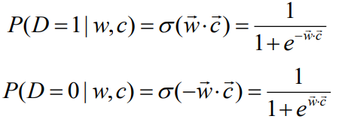

Skip-grams 模型
单词和上下文的共现矩阵
负样本采样：随机采样k个非共现对作为负样本

Slide 13
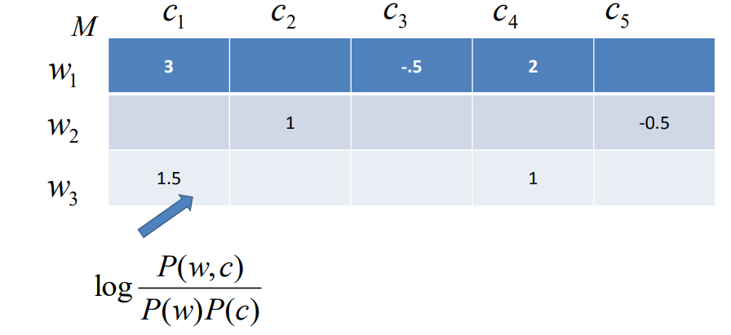
Skip-grams 模型的解释
Pointwise Mutual Information Matrix

Slide 14
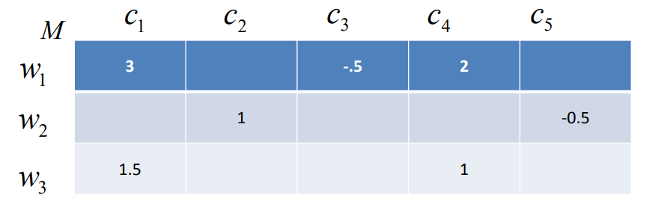

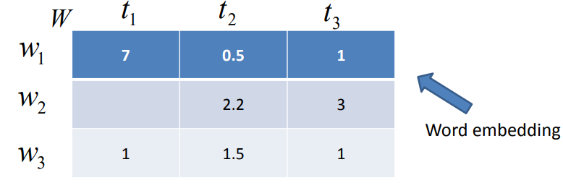
Skip-grams 模型的解释
等价于矩阵分解

Slide 15
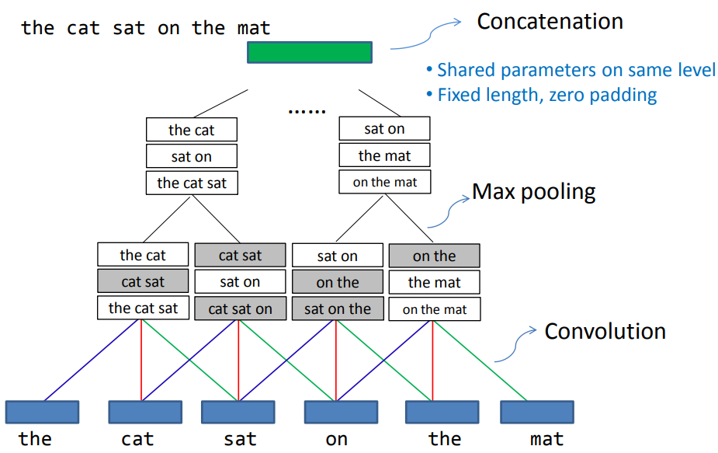
基于CNN 的语言模型

Slide 16
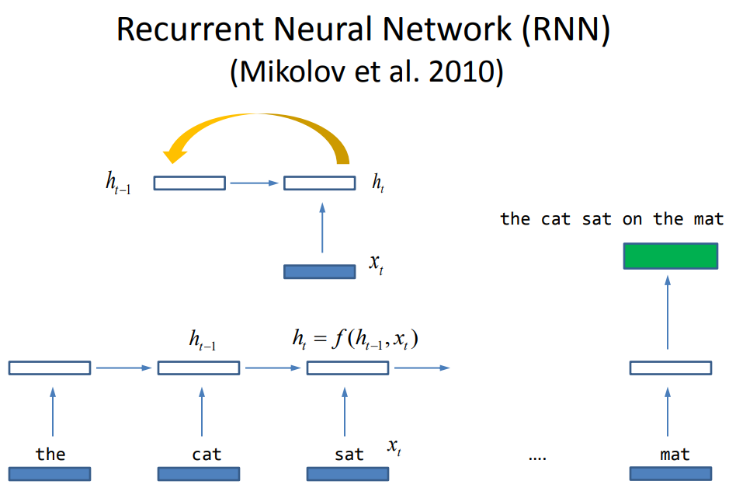
基于RNN的语言模型

Slide 17
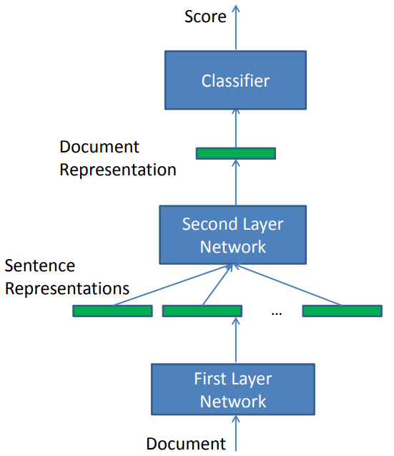
文本分类
分类器：softmax
第一层网络：RNN
第二层网络：RNN
注意力机制：多层使用

Slide 18
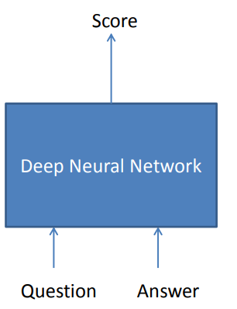
匹配模型
匹配任务
搜索：查询文档匹配
问答：问题答案匹配

Slide 19
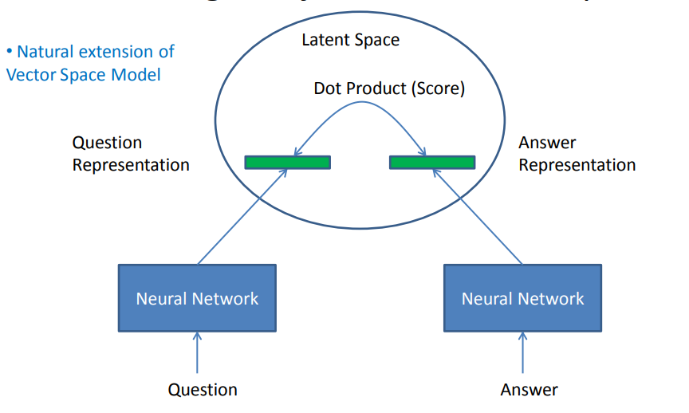
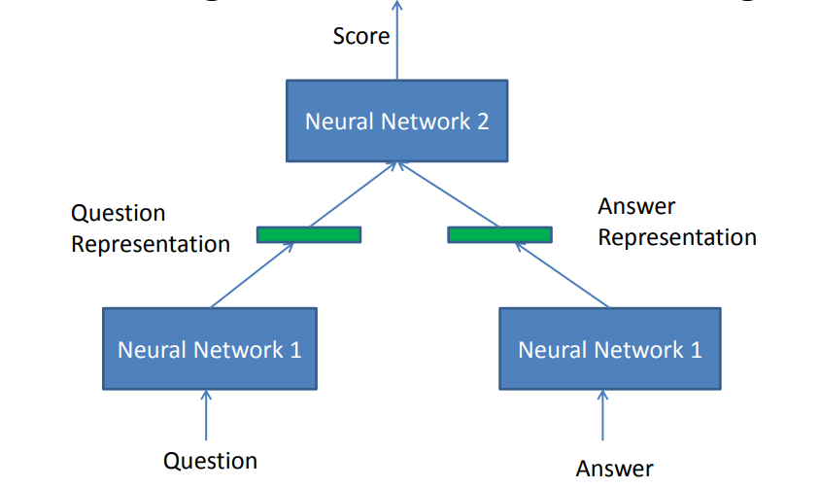
匹配模型

Slide 20
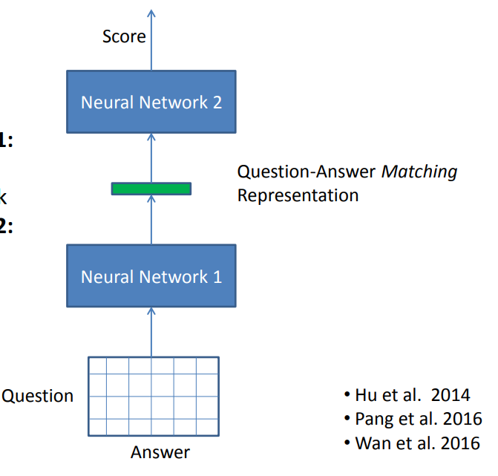
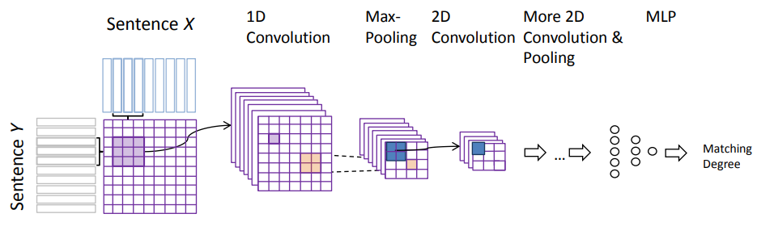
匹配模型

Slide 21
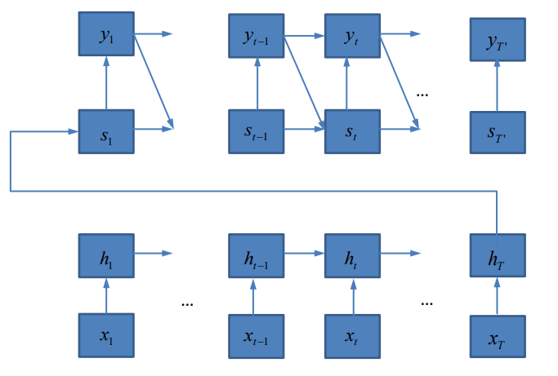
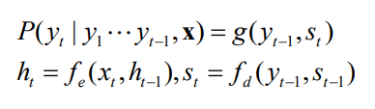
翻译
机器翻译
问答：根据问题生成答案
搜索：相似查询生成

Slide 22
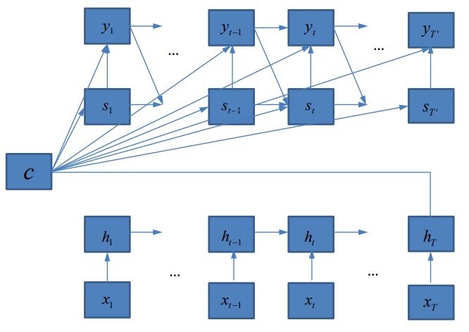
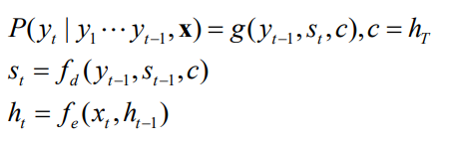
翻译：编码解码器

Slide 23
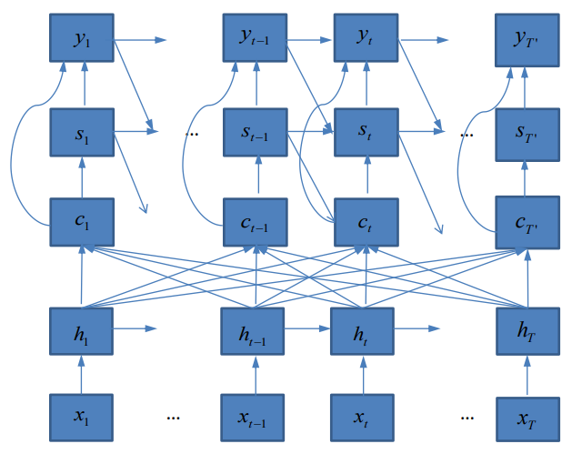
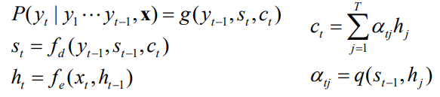
翻译：注意力机制

Slide 24
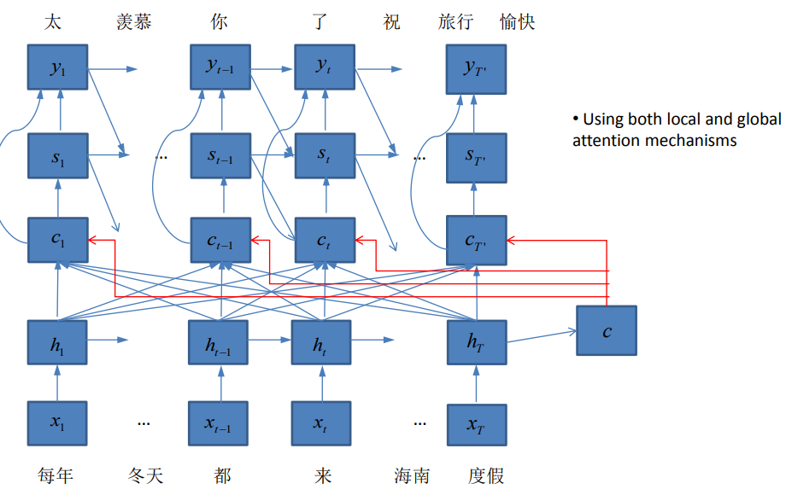
Neural Responding Machine

Slide 25
词义消歧
自然语言理解中最核心的问题，在词义、句义、篇章含义层次都会出现语言根据上下文语义不同的现象
消歧即指根据上下文确定对象语义的过程
词义消歧即在词语层次上的语义消歧
Apple
The bank can guarantee deposits will eventually cover future tuition costs because it invests in adjustable-rate mortgage securities.

Slide 26
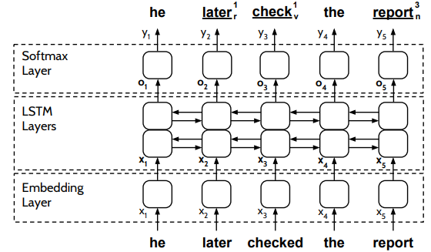
词义消歧 —双向LSTM

Slide 27
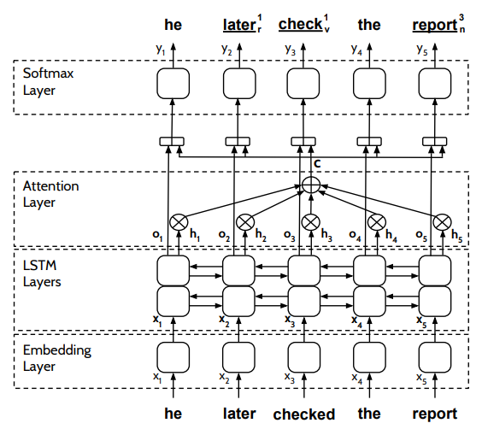
词义消歧 —注意力双向LSTM

Slide 28
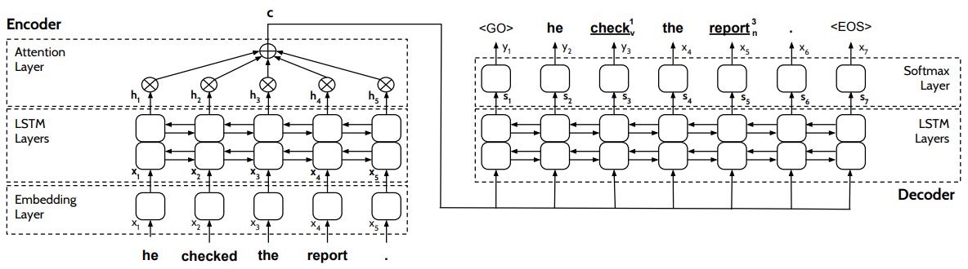
词义消歧 —编码解码

Slide 29

谢谢

